Slide 1
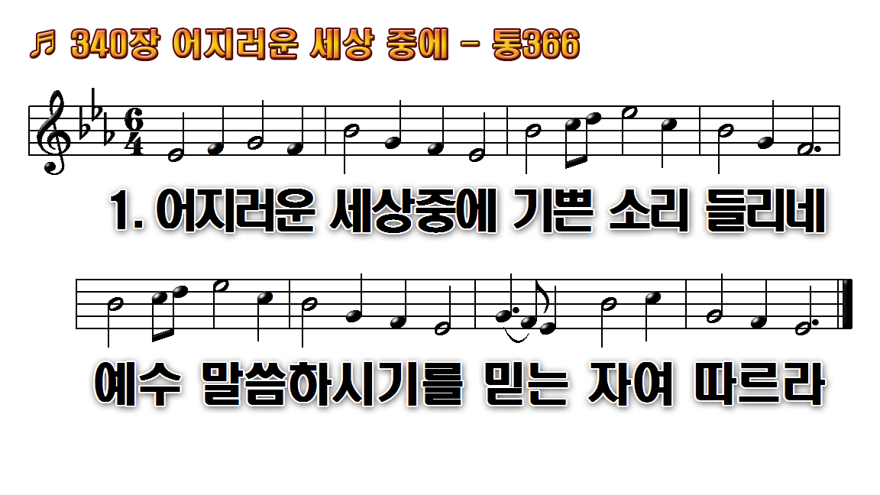
1.어지러운 세상 중에 기쁜 소리
2.세상 헛된 신과 영화 모두
3.기쁜 때나 슬픈 때나 바쁜
4.주님 크신 은혜로써 부름 듣게

Slide 2
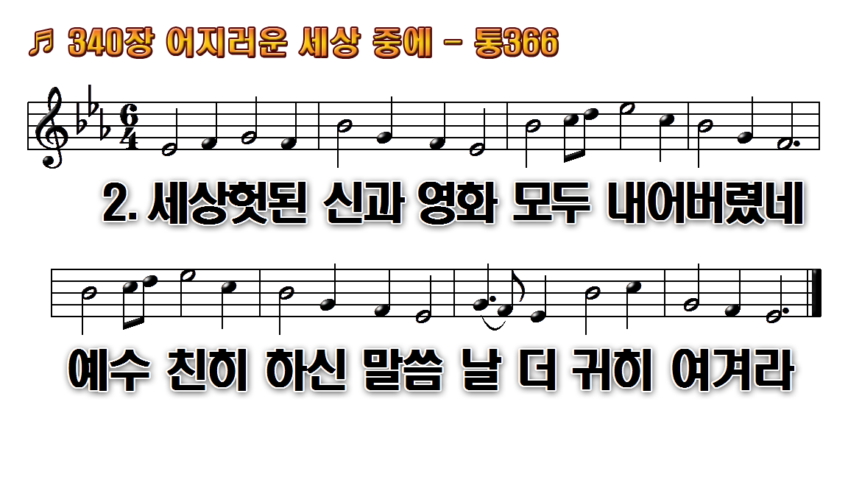
1.어지러운 세상 중에 기쁜 소리
2.세상 헛된 신과 영화 모두
3.기쁜 때나 슬픈 때나 바쁜
4.주님 크신 은혜로써 부름 듣게

Slide 3
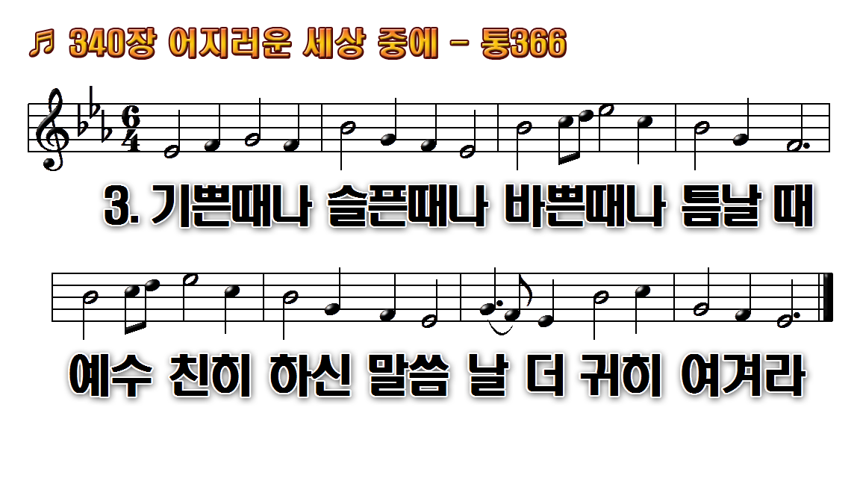
1.어지러운 세상 중에 기쁜 소리
2.세상 헛된 신과 영화 모두
3.기쁜 때나 슬픈 때나 바쁜
4.주님 크신 은혜로써 부름 듣게

Slide 4
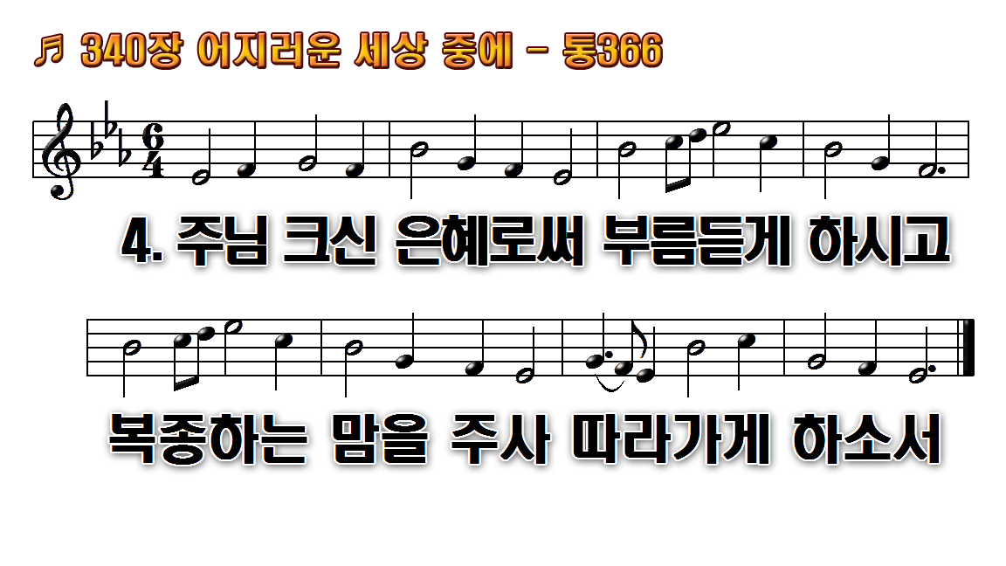
1.어지러운 세상 중에 기쁜 소리
2.세상 헛된 신과 영화 모두
3.기쁜 때나 슬픈 때나 바쁜
4.주님 크신 은혜로써 부름 듣게

Slide 5

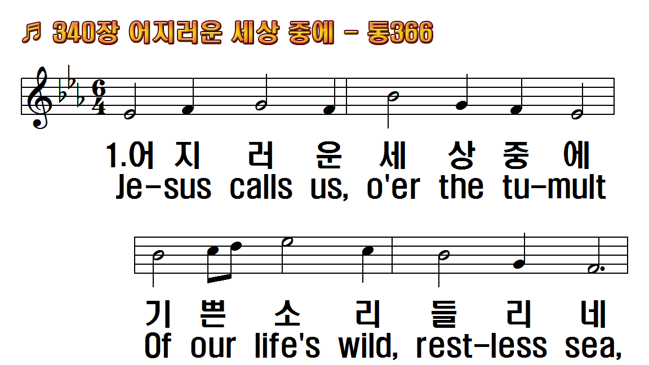
1.어지러운 세상 중에
2.세상 헛된 신과 영화
3.기쁜 때나 슬픈 때나
4.주님 크신 은혜로써
1.Jesus calls us, o'er the
2.Jesus calls us from the
3.In our joys and in our
4.Jesus calls us: by Thy

Slide 6
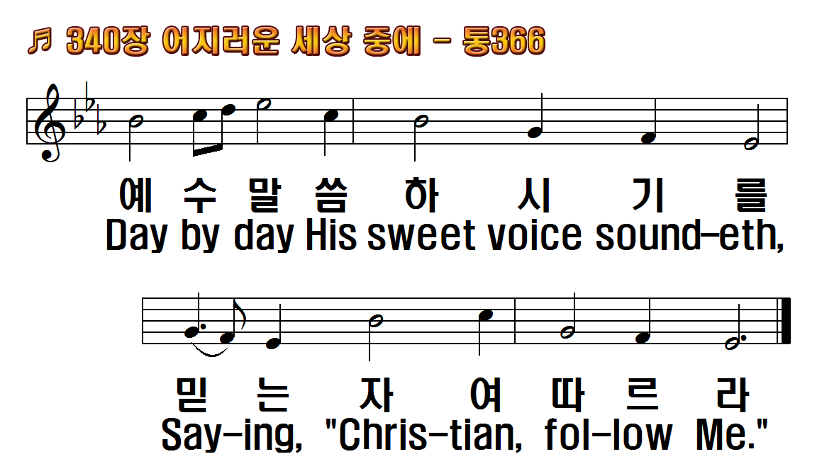
1.어지러운 세상 중에
2.세상 헛된 신과 영화
3.기쁜 때나 슬픈 때나
4.주님 크신 은혜로써
1.Jesus calls us, o'er the
2.Jesus calls us from the
3.In our joys and in our
4.Jesus calls us: by Thy

Slide 7
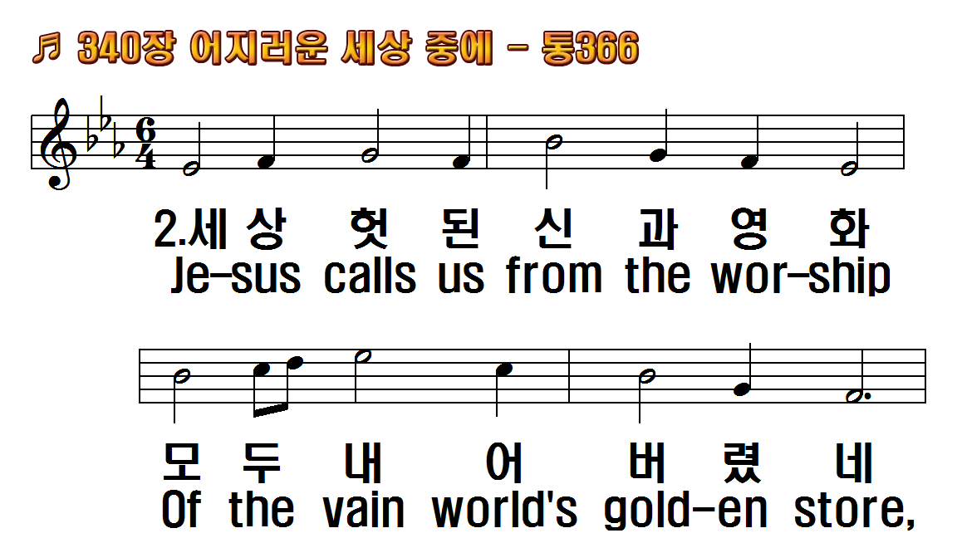
1.어지러운 세상 중에
2.세상 헛된 신과 영화
3.기쁜 때나 슬픈 때나
4.주님 크신 은혜로써
1.Jesus calls us, o'er the
2.Jesus calls us from the
3.In our joys and in our
4.Jesus calls us: by Thy

Slide 8
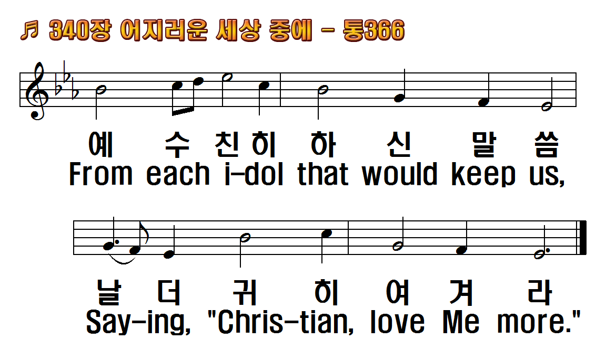
1.어지러운 세상 중에
2.세상 헛된 신과 영화
3.기쁜 때나 슬픈 때나
4.주님 크신 은혜로써
1.Jesus calls us, o'er the
2.Jesus calls us from the
3.In our joys and in our
4.Jesus calls us: by Thy

Slide 9
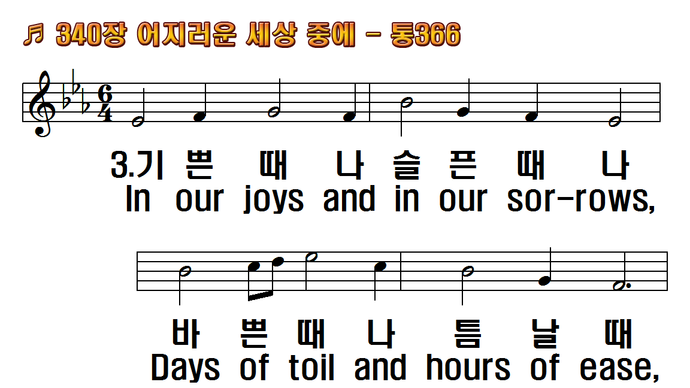
1.어지러운 세상 중에
2.세상 헛된 신과 영화
3.기쁜 때나 슬픈 때나
4.주님 크신 은혜로써
1.Jesus calls us, o'er the
2.Jesus calls us from the
3.In our joys and in our
4.Jesus calls us: by Thy

Slide 10
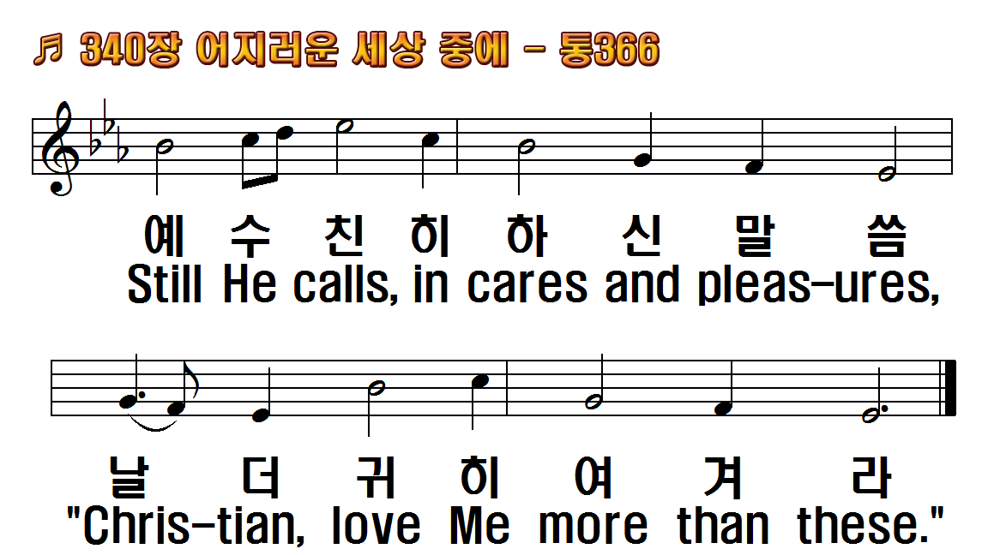
1.어지러운 세상 중에
2.세상 헛된 신과 영화
3.기쁜 때나 슬픈 때나
4.주님 크신 은혜로써
1.Jesus calls us, o'er the
2.Jesus calls us from the
3.In our joys and in our
4.Jesus calls us: by Thy

Slide 11
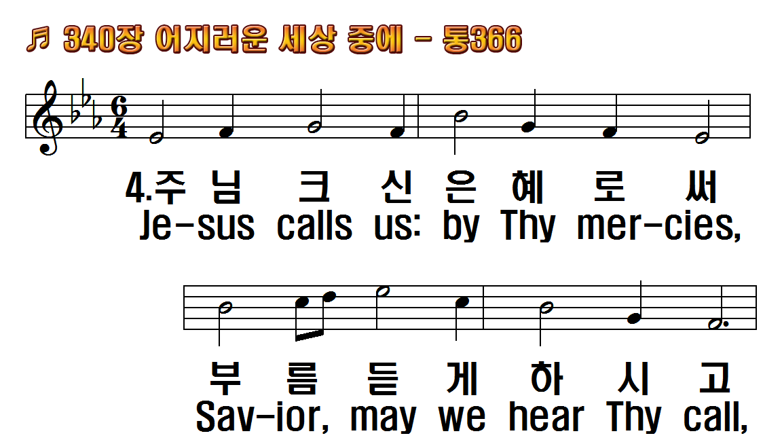
1.어지러운 세상 중에
2.세상 헛된 신과 영화
3.기쁜 때나 슬픈 때나
4.주님 크신 은혜로써
1.Jesus calls us, o'er the
2.Jesus calls us from the
3.In our joys and in our
4.Jesus calls us: by Thy

Slide 12
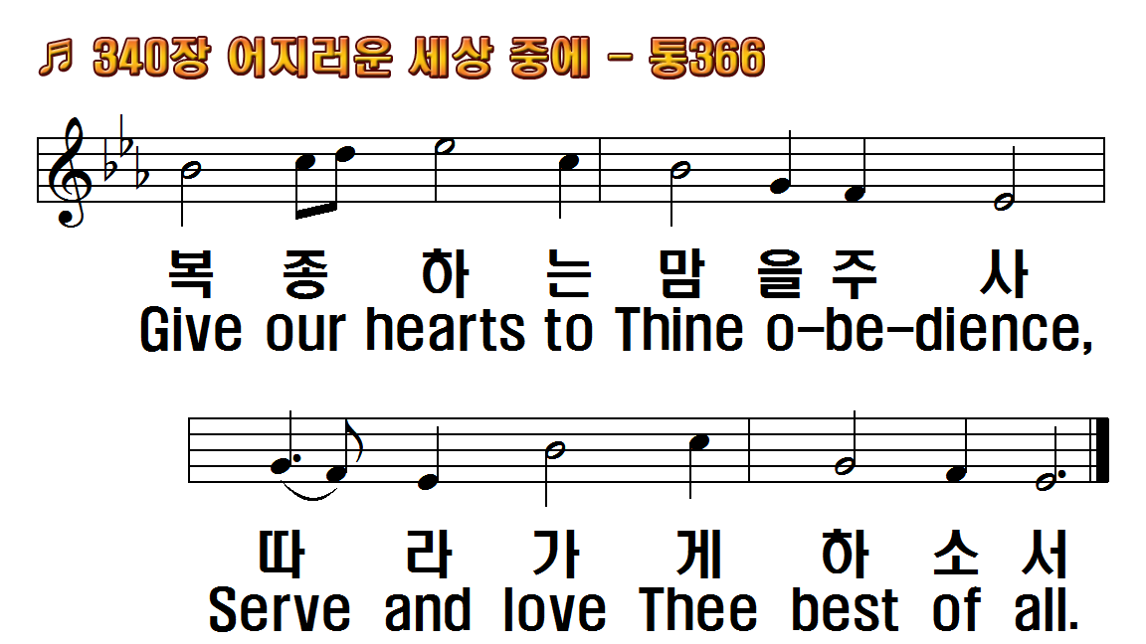
1.어지러운 세상 중에
2.세상 헛된 신과 영화
3.기쁜 때나 슬픈 때나
4.주님 크신 은혜로써
1.Jesus calls us, o'er the
2.Jesus calls us from the
3.In our joys and in our
4.Jesus calls us: by Thy

